Slide 1
InfoSystems
GRUPO 04 – 2 ADS A
MONITORAMENTO
DE HARDWARE

Slide 2





NOSSA EQUIPE
Guilherme Fonseca
Guilherme Almeida
Henri Cauã
Mateus Araujo
Mateus Ferreira
Vitoria da Silva

Slide 3
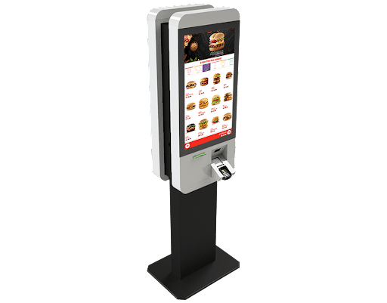
Totens de Autoatendimento: Fast-Food
O que são?
Máquinas
Diminuição de Filas
Por que Fast-Food?
Alta demanda
Quais os principais problemas?
Máquinas travando
Aumento de filas
Insatisfação
Quais as consequências desses problemas?
Insatisfação
Prejuízo financeiro

Slide 4



Entendimento do problema

Slide 5
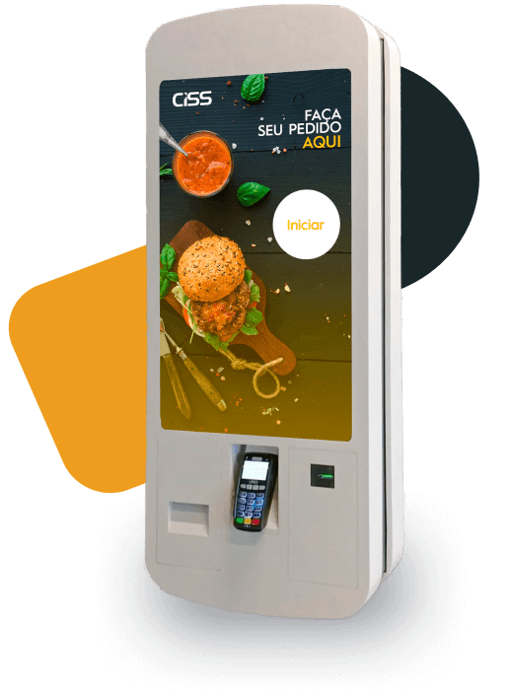
TotemSolutions
Monitoramento dos Hardwares dos Totens de autoatendimento
Funcionalidades para melhor uso, monitoramento e manutenção dos Totens

Slide 6
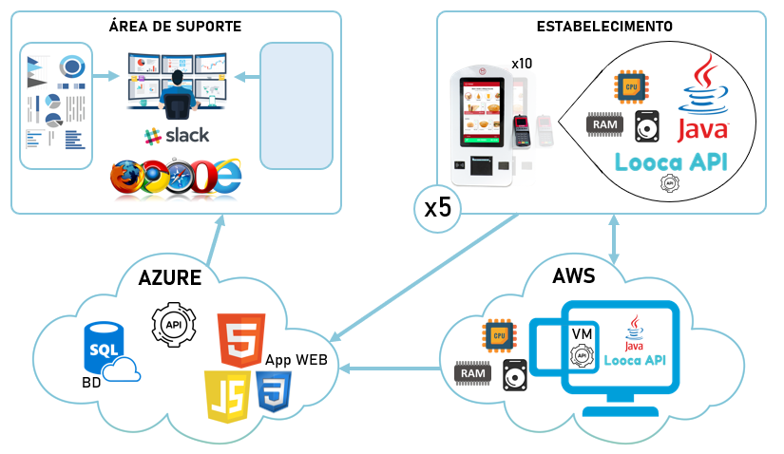

DESENHO DE SOLUÇÃO DE SOFTWARE
Notes:
HENRI PRECISA MANDAR A ATUALIZADA

Slide 7

DIAGRAMA DE CLASSES - UML
Notes:
HENRI PRECISA MANDAR A ATUALIZADA

Slide 8
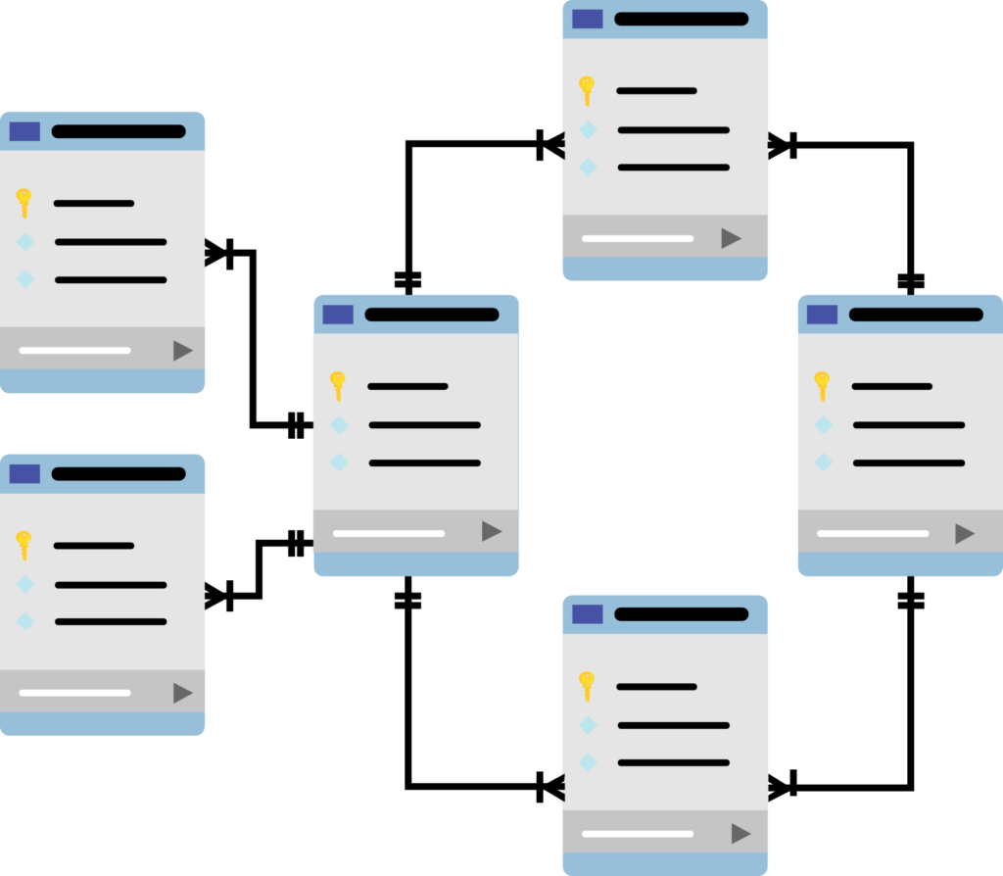
MODELO LÓGICO DO BANCO DE DADOS

Slide 9
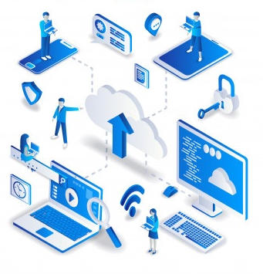
SITE INSTITUCIONAL

Slide 10





MÉTRICAS
90%
xx%
80%
xx%
90%
xx%

Slide 11

DASHBOARD

Slide 12
DEEP DIVE

Slide 13

INOVAÇÃO

Slide 14


INTEGRAÇÃO COM SLACK

Slide 15



MAQUINA VIRTUAL
CLI

Slide 16

FERRAMENTA DE GESTÃO

Slide 17
PARTE DESAFIADORA
DO PROJETO

Slide 18
CONCLUSÕES

Slide 19


OBRIGADO!
Alguma pergunta?
infosystems@outlook.com
+55 (11) 98099-2290
is-infosystem.azurewebsites.net
®

